Slide 1

Eurovision Song Contest
United by music

Slide 2




Squad Azúcar Moreno
Rubén Tenreiro
Jessica López
Francisco Ávila

Slide 3
Índice
1
2
3
4
5
Introduccion
ETL
Dashboard
Machine learning
Conclusiones

Slide 4

1
Introducción

Slide 5

Orígenes en 1956
El último fin de la organización era unir a los pueblos en la música y dar a conocer al mundo la música europea
El primer festival tuvo lugar el 24 de mayo de 1956, cuando participaron siete naciones en total.
En el año 2023 partipan 37 paises.

Slide 6
Dado que el festival se ha celebrado durante los últimos 66 años, nos proporciona una gran cantidad de datos para trabajar con la mayoría de metodologías que hemos estudiado en el máster, incluyendo ETL, Python, SQL, Power BI, Machine Learning y Deep Learning.

Slide 7
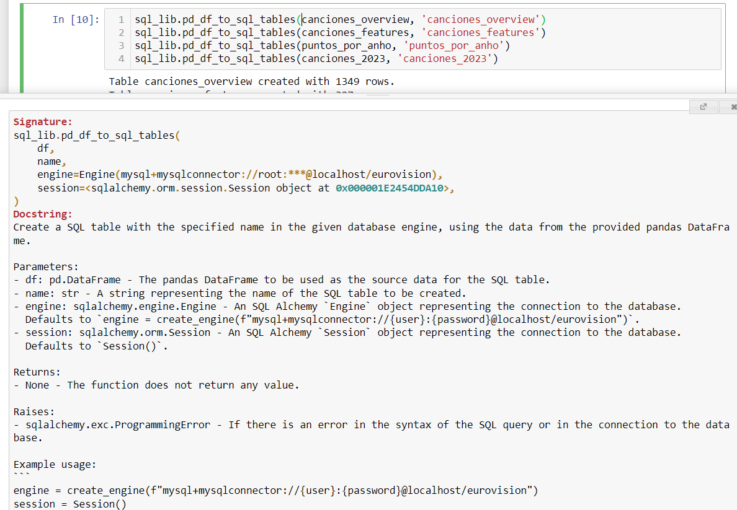

Estructura del proyecto
bs4

Slide 8
Índice
1
2
3
4
5
Introduccion
ETL
Dashboard
Machine learning
Conclusiones

Slide 9

2
ETL

Slide 10




bs4

Slide 11




Slide 12
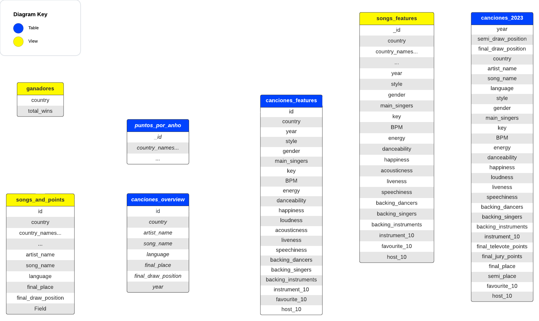

Slide 13
Índice
1
2
3
4
5
Introduccion
ETL
Dashboard
Machine learning
Conclusiones

Slide 14

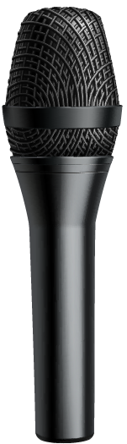
3
Dashboard

Slide 15
Índice
1
2
3
4
5
Introduccion
ETL
Dashboard
Machine Learning
Conclusiones

Slide 16
4
Machine Learning

Slide 17
TOP 5
final_place
target_10
year
language
backing_
dancers
id
main_
singers
song_
name
liveness
loudness
style
danceability
backing_
singers
energy
artist_
name
country
acousticness
key
final_
draw_
position
backing_
instruments
gender
happiness
Instrument
_10
bpm
speechiness
favourite_10

Slide 18

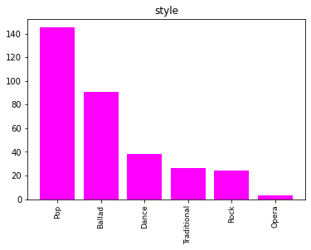
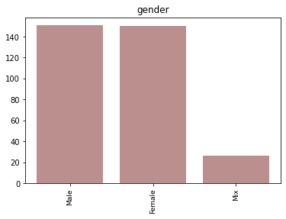
Preprocesado
OneHotEncoding

Slide 19
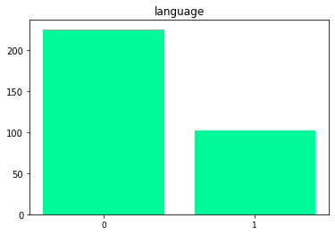
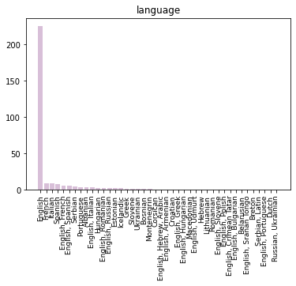

Slide 20
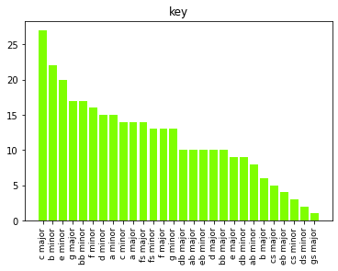
Label Encoding
frequencies = {
'a minor': 220.00,
'a major' : 440.0,
'ab major': 415.30,
'ab minor': 207.65,
'b major': 493.88,
'b minor': 246.94,
'bb major': 466.16,
'bb minor': 233.08,
'c major': 261.63,
'c minor': 130.81,
'cs major': 554.37,
'cs minor': 277.18,
'd major': 293.66,
'd minor': 146.83,
'db major': 554.37,
'db minor': 277.18,
'ds minor': 311.13,
'e major': 329.63,
'e minor': 164.81,
'eb major': 622.25,
'eb minor': 311.13,
'f major': 349.23,
'f minor': 174.61,
'fs major': 739.99,
'fs minor': 369.99,
'g major': 392.00,
'g minor': 196.00,
'gs major': 415.30,
'gs minor': 415.65
}

Slide 21
One_Hot Encoding
Label Encoding
Crear columna style_Opera
2023

Slide 22
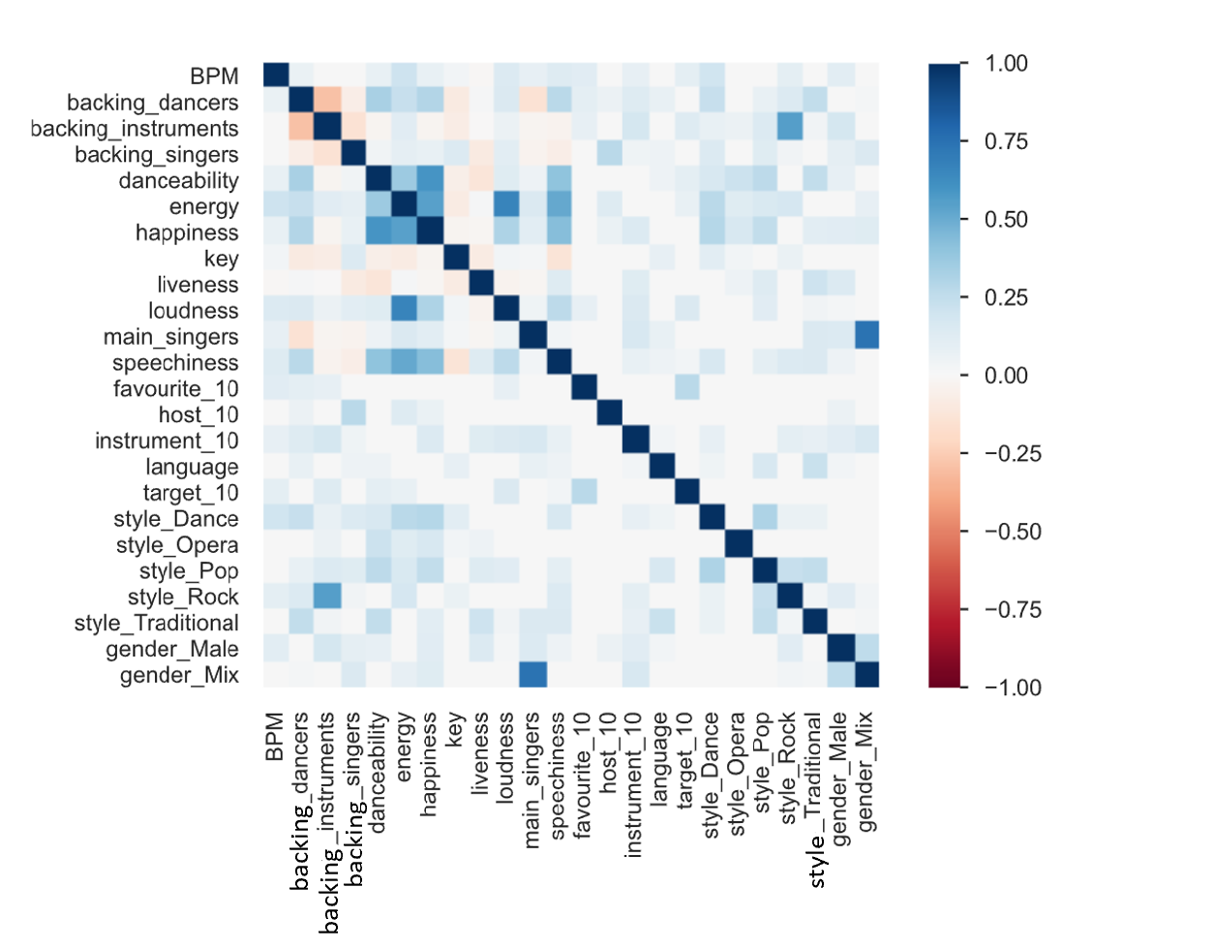
Pandas Profile Report

Slide 23

Multicollinearity
Danceability
Energy
gender_Mix

Slide 24
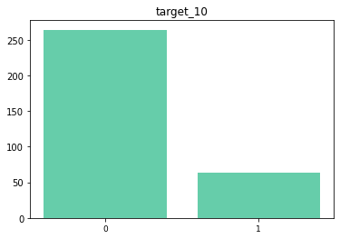
Balancing the target variable

Slide 25
Data Augmentation
SMOTE
RandomOver
Sampling
Genera nuevos datos al tomar la diferencia entre dos muestras de la clase minoritaria y multiplicarla por un número aleatorio entre 0 y 1.
Duplica aleatoriamente muestras de la clase minoritaria para igualarla con el número de muestras en la clase mayoritaria.

Slide 26


SPLIT
Train
85%
Test
15%

Slide 27

Standardization
StandardScaler
SMOTE
RandomOversampling
Prediction 2023

Slide 28
Prediction Models
SMOTE
SMOTE
SMOTE
Logistic Regression
Random Forest
Neural Network
ROS
ROS
ROS
Logistic Regression
Random Forest
Neural Network

Slide 29
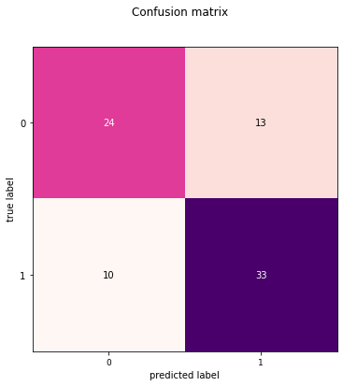





LOGISTIC REGRESSION SMOTE
ACCURACY | 0,71
PRECISION | 0,72
RECALL | 0,77
F1 | 0,74
Israel
Suecia
Bélgica
Chipre
Islandia

Slide 30
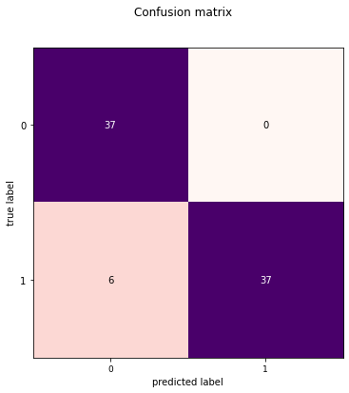


RANDOM FOREST SMOTE
ACCURACY | 0,93
PRECISION | 1
RECALL | 0,86
F1 | 0,93
Malta
Dinamarca
Bélgica
Chipre

Slide 31
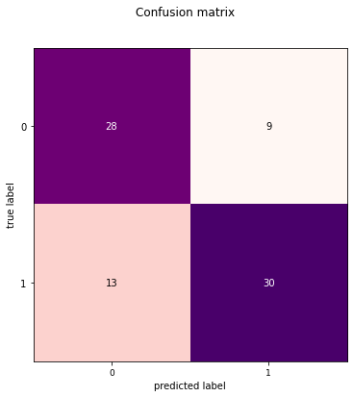
NEURAL NETWORK SMOTE
ACCURACY | 0,73
PRECISION | 0,77
RECALL | 0,70
F1 | 0,73
Suecia
Bélgica
Israel
Islandia
Chipre

Slide 32
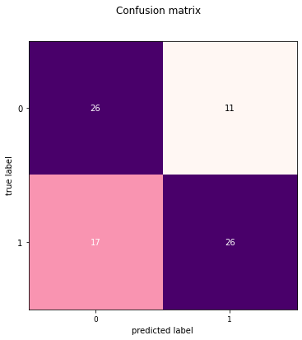




LOGISTIC REGRESSION
RANDOM OVERSAMPLING
ACCURACY | 0,65
PRECISION | 0,70
RECALL | 0,60
F1 | 0,65
Suecia
Serbia
Armenia
Italia
Ucrania

Slide 33
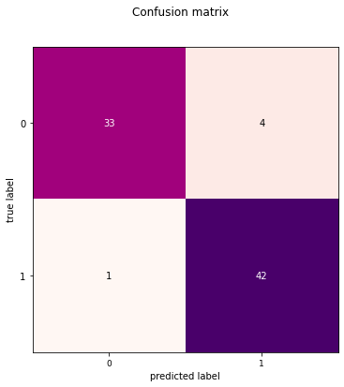

RANDOM FOREST OVERSAMPLING
ACCURACY | 0,94
PRECISION | 0,91
RECALL | 0,98
F1 | 0,94
Suecia
Armenia
P. Bajos

Slide 34
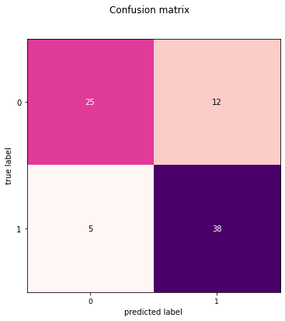


NEURAL NETWORK OVERSAMPLING
ACCURACY | 0,78
PRECISION | 0,75
RECALL | 0,88
F1 | 0,81
Suecia
Rumanía
Ucrania
Albania
P. Bajos

Slide 35
Comparación de los modelos
Modelo | Dataset | Acc | Prec | Recall | F1
Regresión Logística | SMOTE | 0.71 | 0.72 | 0.77 | 0.74
Regresión Logística | Random Oversampling | 0.65 | 0.7 | 0.6 | 0.65
Random Forest | SMOTE | 0.93 | 1 | 0.86 | 0.93
Random Forest | Random Oversampling | 0.93 | 0.91 | 0.98 | 0.94
Red Neuronal | SMOTE | 0.68 | 0.7 | 0.7 | 0.7
Red Neuronal | Random Oversampling | 0.78 | 0.75 | 0.88 | 0.81

Slide 36
Índice
1
2
3
4
5
Introduccion
ETL
Dashboard
Machine Learning
Conclusiones

Slide 37
5
Conclusions

Slide 38
CONCLUSIONS
Random Forest
Random Oversampling
Rendimiento muy superior al de Redes Neuronales y Regresión Logística para nuestros datos y objetivo.
Tanto Random Forest como Redes Neuronales muestran mejores resultados cuando son entrenados con datos balanceados usando Random Oversampling, mientras que la Regresión Logística tiene mejor rendimiento cuando se entrena con datos balanceados con SMOTE.

Slide 39

PREDICCIONES
Israel
Malta
Suecia
Dinamarca
Bélgica

Slide 40

Gracias!
¿Preguntas?
azucarmorenosquad@assembler.com
+353 89 467 5998
eurovision.tv

